Slide 1
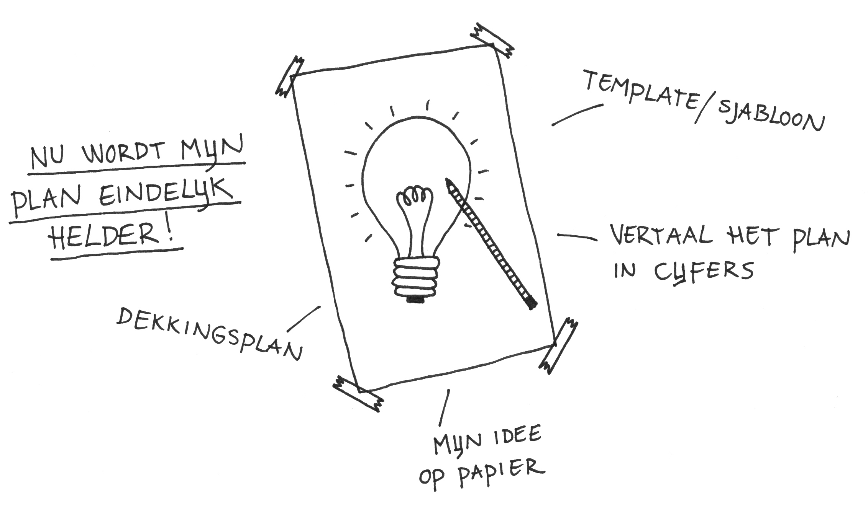
Rob Goossens
Het verschil tussen werkomschrijving en bestek?

Slide 2
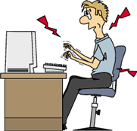
Rob Goossens
Programma
3 juni 2016
10.50u- 11.50u
Oriëntatie: Huiswerk van 27 juni controleren.
Aan de slag: via de werkvorm “invullen en aanvullen”
Evaluatie: Via de werkvorm “antwoorden en discussiëren”
Transfer: koppeling naar toets op 17 juni

Slide 3
Rob Goossens
Huiswerk
controleren
Wat zijn de belangrijkste kenmerken van een bestek?
Denk aan omschrijvingen zoals: taalgebruik, controleren, communicatie, juridisch, wanneer kom je ermee in aanraking

Slide 4
Rob Goossens
Doel(en) van deze les
Aan het einde van deze les kun je de verschillen tussen werkomschrijving en bestek aangeven.

Slide 5
Rob Goossens
Aan de slag:
We vormen 5 groepen van 2 personen en zorgen ervoor dat tafels en stoelen zo staan dat je naast elkaar zit. (1 minuut)
Met deze groep voer je de opdracht uit. (max. 20 minuten)
Als je klaar bent laat je de antwoorden liggen!
Als iedereen klaar is geeft de docent de antwoorden en dat controleer je.
De foute antwoorden leg je onder de kolom waarin jullie het antwoord gelegd hadden.
Met de deze foute antwoorden gaan we in discussie. Discussiëren betekend vooral luisteren naar elkaar! (evaluatie)

Slide 6
Rob Goossens
Transfer
In de toets van 17 juni wordt gevraagd naar de verschillen tussen werkomschrijving en bestek. Vergelijkbaar met deze oefening!
Tip! Maak foto van de opdracht van vandaag!

